Slide 1
Welkom!

Slide 2
Inleiding op de Bijbel
Pentateuch
Historische Boeken
Dichterlijke Boeken
Koningen en Profeten 1
Koningen en Profeten 2
Geschriften rond de Ballingschap
Intertestamentaire periode en Evangeliën
Handelingen en Algemene Brieven 1
Paulinische Brieven 1
Paulinische Brieven 2
Openbaring en Algemene Brieven 2

Slide 3
39 boeken
27 boeken
Oude Testament
Nieuwe Testament

Slide 4
39 boeken
27 boeken
Oude Testament
Nieuwe Testament
Hebreeuws
Grieks
Aramees

Slide 5
39 boeken
27 boeken
Oude Testament
Nieuwe Testament
Thora - Wet
Nebe’im - Profeten
Chetoebim - Geschriften
TeNaCh

Slide 6
39 boeken
27 boeken
Oude Testament
Nieuwe Testament
TeNaCh
Ta Biblia

Slide 7
40 schrijvers
1600 jaar
Alle lagen van bevolking

Slide 8
Ontstaan van de TeNaCh

Slide 9
Ontstaan van de TeNaCh
HSV Gen. 5:1
Dit is het boek van de afstammelingen van Adam

Slide 10
Ontstaan van de TeNaCh
HSV Gen. 5:1
Dit is het boek van de afstammelingen van Adam
HSV Deut. 34:5
Zo stierf Mozes, de dienaar van de HEERE, daar in het land van Moab

Slide 11
Ontstaan van de TeNaCh
HSV Gen. 5:1
Dit is het boek van de afstammelingen van Adam
HSV Deut. 34:5
Zo stierf Mozes, de dienaar van de HEERE, daar in het land van Moab
HSV Joh. 7:19
Heeft Mozes u niet de wet gegeven?

Slide 12
Ontstaan van de TeNaCh
HSV Gen. 5:1
Dit is het boek van de afstammelingen van Adam
HSV Deut. 34:5
Zo stierf Mozes, de dienaar van de HEERE, daar in het land van Moab
HSV Joh. 7:19
Heeft Mozes u niet de wet gegeven?
HSV Neh. 8:2
dat hij het boek moest brengen met de wet van Mozes

Slide 13
Canon = Riet, meetlat (maatstaf)

Slide 14
Canon = Riet, meetlat (maatstaf)
- De datering

Slide 15
Canon = Riet, meetlat (maatstaf)
- De datering
- Erkenning van hun gezag

Slide 16
Canon = Riet, meetlat (maatstaf)
- De datering
- Erkenning van hun gezag
- Tradities van de geschriften

Slide 17
Canon = Riet, meetlat (maatstaf)
- De datering
- Erkenning van hun gezag
- Tradities van de geschriften
Ca. 400 BC canon van de TeNaCh compleet, samengevoegd door Ezra

Slide 18
“Ezra schreef zijn boek en de geslachtsregisters van Kronieken tot aan zijn dood. Wie voerde het ten einde? Nehemia, de zoon van Chakalja.”
Bron: Babylonische Talmud, Baba Bathra 15a

Slide 19
“de Joden zouden liever tienduizendmaal sterven dan dat ze zouden toelaten dat een enkel woord van hun Schriften veranderd zou worden”
Bron: Philo van Alexandrië (20 BC-50 AD)

Slide 20
250 BC - Septuaginta (LXX)

Slide 21
Ontstaan Nieuwe Testament
40 - 95 AD

Slide 22
Ontstaan Nieuwe Testament
HSV 2 Petr. 3:15-16
15 en beschouw het geduld van onze Heere als zaligheid; zoals ook onze geliefde broeder Paulus, naar de wijsheid die hem gegeven is, u geschreven heeft, 16 zoals ook in alle brieven, wanneer hij deze dingen ter sprake brengt. Daaronder zijn sommige zaken die moeilijk te begrijpen zijn, die de onkundige en onstandvastige mensen verdraaien, tot hun eigen verderf, net als de andere Schriften.

Slide 23
Ontstaan Nieuwe Testament
HSV 1 Tim. 5:18
18 Want de Schrift zegt: Een dorsende os mag u niet muilbanden, en: De arbeider is zijn loon waard.

Slide 24
Ontstaan Nieuwe Testament
HSV Kol. 4:16
16 En wanneer deze brief door u gelezen zal zijn, zorg er dan voor dat hij ook in de gemeente van de Laodicenzen gelezen wordt, en dat ook u die uit Laodicea leest.

Slide 25
Canon = Riet, meetlat (maatstaf)

Slide 26
Canon = Riet, meetlat (maatstaf)
1. antiek: uit de tijd kort na leven van Jezus

Slide 27
Canon = Riet, meetlat (maatstaf)
1. antiek: uit de tijd kort na leven van Jezus
2. apostolisch: geschreven door apostel van Jezus

Slide 28
Canon = Riet, meetlat (maatstaf)
1. antiek: uit de tijd kort na leven van Jezus
2. apostolisch: geschreven door apostel van Jezus
3. orthodox: in lijn met de theologie

Slide 29
Canon = Riet, meetlat (maatstaf)
1. antiek: uit de tijd kort na leven van Jezus
2. apostolisch: geschreven door apostel van Jezus
3. orthodox: in lijn met de theologie
4. Brede erkenning in de kerk

Slide 30
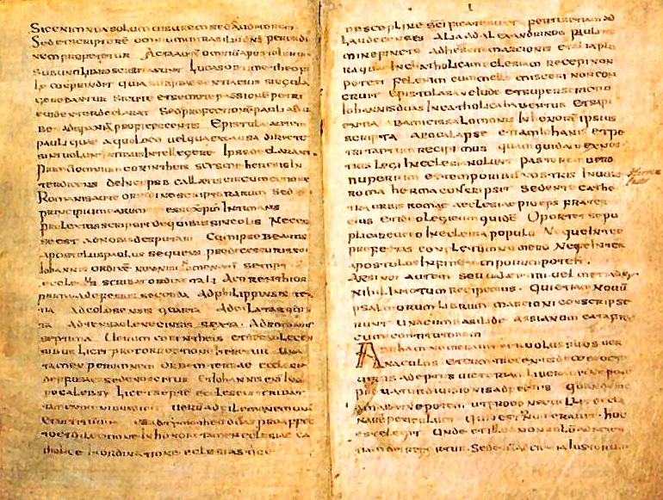
Canon = Riet, meetlat (maatstaf)
- Eind 2e eeuw → Canon Muratori

Slide 31
Canon = Riet, meetlat (maatstaf)
- Eind 2e eeuw → Canon Muratori
- 363 Concilie van Laodicea → lezen in de kerken

Slide 32
Canon = Riet, meetlat (maatstaf)
- Eind 2e eeuw → Canon Muratori
- 363 Concilie van Laodicea → lezen in de kerken
- 367 Paasbrief van Athansius → gezaghebbend

Slide 33
Canon = Riet, meetlat (maatstaf)
- Eind 2e eeuw → Canon Muratori
- 363 Concilie van Laodicea → lezen in de kerken
- 367 Paasbrief van Athansius → gezaghebbend
- 382 Concilie van Rome
Canon bevestigd
- 393 Concilie van Hippo
- 418 Concilie van Carthago

Slide 34
Inspiratie van de Bijbel

Slide 35
Inspiratie van de Bijbel
De situering in de zesde eeuw v. Chr. hoeft niet te betekenen dat Daniël ook in die tijd geschreven is. Op grond van historisch onderzoek en de taal en de stijl van het boek nemen velen tegenwoordig aan dat het boek in zijn huidige vorm uit de eerste helft van de tweede eeuw v. Chr. stamt. (…) Het boek was bedoeld voor de vrome Joden die streden tegen de Griekse inmening in de joodse godsdienst en cultuur. De in vroeger tijd spelende verhalen over het geloof en de wijsheid van Daniël dienden tot voorbeeld en inspiratie om de essentiële waarden van de joodse godsdienst niet op te geven.

Slide 36
Inspiratie van de Bijbel
HSV Zach. 7:12
de woorden die de HEERE van de legermachten door Zijn Geest gezonden had, door de dienst van de vroegere profeten.

Slide 37
Inspiratie van de Bijbel
HSV Zach. 7:12
de woorden die de HEERE van de legermachten door Zijn Geest gezonden had, door de dienst van de vroegere profeten.
HSV 2 Tim. 3:16
Heel de Schrift is door God ingegeven en is nuttig om daarmee te onderwijzen, te weerleggen, te verbeteren en op te voeden in de rechtvaardigheid, opdat de mens die God toebehoort, volmaakt zou zijn, tot elk goed werk volkomen toegerust.

Slide 38
Inspiratie van de Bijbel
HSV 2 Petr. 1:20
Dit moet u allereerst weten, dat geen enkele profetie van de Schrift een eigenmachtige uitleg toelaat; want de profetie is destijds niet voortgebracht door de wil van een mens, maar heilige mensen van God, door de Heilige Geest gedreven, hebben gesproken.

Slide 39
Inspiratie van de Bijbel
- Mechanische inspiratie?

Slide 40
Inspiratie van de Bijbel
- Mechanische inspiratie?
- Dynamische inspiratie?

Slide 41
Inspiratie van de Bijbel
- Mechanische inspiratie?
- Dynamische inspiratie?
- Organische inspiratie?

Slide 42
Inspiratie van de Bijbel
- Verschillende genres

Slide 43
Inspiratie van de Bijbel
- Verschillende genres
- God past Zich aan aan ons spraakgebruik

Slide 44
Inspiratie van de Bijbel
- Verschillende genres
- God past Zich aan aan ons spraakgebruik
- Context

Slide 45
Betrouwbaarheid van de Bijbel

Slide 46
Betrouwbaarheid van de Bijbel
Oudste kopieën van:
- Caeasar (Bello Gallico) 900 AD
- Plato 900 AD
- Aristoteles 1200 AD

Slide 47
Betrouwbaarheid van de Bijbel
Oudste kopieën van
- Nieuwe Testament:
- 5000 – 25.000 fragmenten, dicht bij de bron

Slide 48
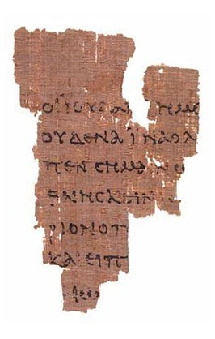
Betrouwbaarheid van de Bijbel
Oudste kopieën van
- Nieuwe Testament:
- 5000 – 25.000 fragmenten, dicht bij de bron
- Fragment papyrus 52

Slide 49
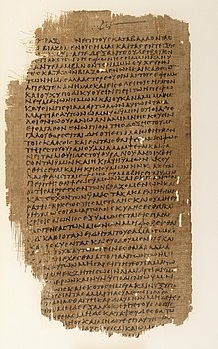
Betrouwbaarheid van de Bijbel
Oudste kopieën van
- Nieuwe Testament:
- 5000 – 25.000 fragmenten, dicht bij de bron
- Fragment papyrus 45

Slide 50
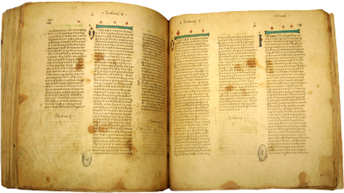
Betrouwbaarheid van de Bijbel
Oudste kopieën van
- Nieuwe Testament:
- 5000 – 25.000 fragmenten, dicht bij de bron
- Codex Vaticanus

Slide 51
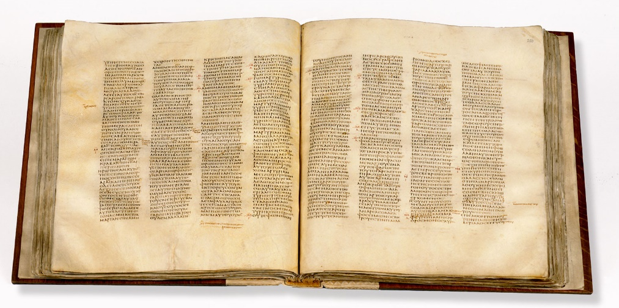
Betrouwbaarheid van de Bijbel
Oudste kopieën van
- Nieuwe Testament:
- 5000 – 25.000 fragmenten, dicht bij de bron
- Codex Sinaiticus

Slide 52
1 Joh. 5:7-8 Comma Johanneum
7 Want drie zijn er die getuigen in de hemel: de Vader, het Woord en de Heilige Geest; en deze drie zijn één. 8 En drie zijn er die getuigen op de aarde: de Geest, het water en het bloed; en deze drie zijn één.

Slide 53
Hand. 10:19
NBV Terwijl Petrus nog nadacht over het visioen, zei de Geest tegen hem: ‘Er zijn hier drie mannen die naar je op zoek zijn.

Slide 54
Hand. 10:19
NBV Terwijl Petrus nog nadacht over het visioen, zei de Geest tegen hem: ‘Er zijn hier drie mannen die naar je op zoek zijn.
NBG/NaB En terwijl Petrus nog steeds over het gezicht nadacht, zeide de Geest: Zie, twee mannen zoeken naar u;

Slide 55
Hand. 10:19
NBV Terwijl Petrus nog nadacht over het visioen, zei de Geest tegen hem: ‘Er zijn hier drie mannen die naar je op zoek zijn.
NBG/NaB En terwijl Petrus nog steeds over het gezicht nadacht, zeide de Geest: Zie, twee mannen zoeken naar u;
Telos/Herz. Voorhoeve Terwijl Petrus nu over het gezicht nadacht, zei de Geest : Zie, mannen zoeken u

Slide 56
1516 Eerste Griekse tekst NT samengesteld

Slide 57
1516 Eerste Griekse tekst NT samengesteld
Textus Receptus = ‘Meerderheidstekst’

Slide 58
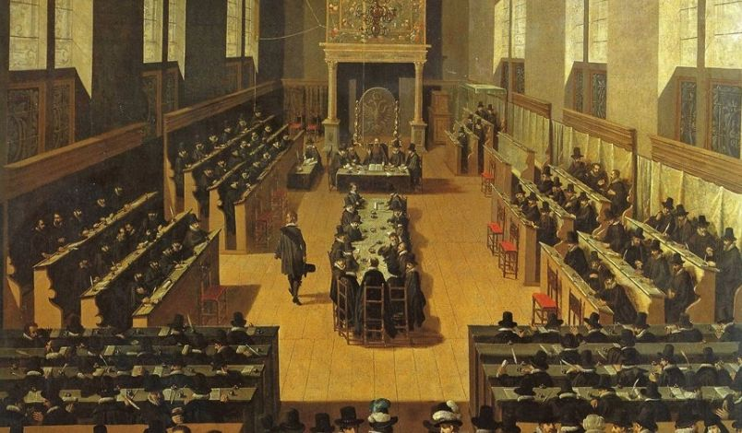
1516 Eerste Griekse tekst NT samengesteld
Textus Receptus = ‘Meerderheidstekst’
1618-1619 Synode van Dordrecht

Slide 59
Hogepriester Ananos II liet in het jaar 62 Jakobus stenigen “… de broer van Jezus, die Christus wordt genoemd”
Flavius Josephus, Joodse Oudheden 20.197-203

Slide 60
“In die tijd leefde Jezus, een wijs mens – voor zover het geoorloofd is hem een mens te noemen. Hij verrichtte namelijk wonderlijke daden en was de leraar van mensen die met vreugde de waarheid tot zich namen. Daarom had hij veel Joden en ook veel Grieken als leerlingen. Hij was immers de messias.
Flavius Josephus, Joodse Oudheden 18.63-64

Slide 61
Toen hij door Pilatus, bij wie hij door onze leiders was aangeklaagd, was veroordeeld tot het kruis, weigerden die leerlingen hun liefde voor hem op te geven, want op de derde dag was hij levend voor ze verschenen, zoals voorspeld was door de goddelijke profeten, die dit en tienduizenden andere verbazingwekkende zaken hadden voorspeld. Daarom is de naar hem “christenen” genoemde stam nog niet verdwenen.”
Flavius Josephus, Joodse Oudheden 18.63-64

Slide 62
“…men geloofde dat de brand op bevel aangestoken was. Dus om het gerucht uit te roeien vond Nero schuldigen uit en bedacht hen met de meest afschuwelijke straffen, hen die het volk christenen noemde, gehaat wegens hun schanddaden. De grondlegger van deze naam, Christus, werd onder het keizerschap van Tiberius door de provinciale gouverneur Pontius Pilatus ter dood veroordeeld.
Tacitus, Annalen, 15.44

Slide 63
Nadat het verderfelijke bijgeloof voorlopig onderdrukt was, dook het voortdurend op verschillende plaatsen weer op, niet alleen in Judea, de oorsprong van het kwaad, maar zelfs in Rome, waar alle slechte en verderfelijke cultussen van overal bijeenkwamen en vereerd werden.
Tacitus, Annalen, 15.44

Slide 64
“Omdat de joden constant opwinding veroorzaakten op aandrang van Chrestus, verbande hij hen uit Rome”
Suetonius, Keizers van Rome, Claudius 25.4

Slide 65
“Zij hebben ook verklaard dat hun hele schuld of overtreding slechts hierin bestond: zij waren regelmatig voor de dageraad op een vaste dag bij elkaar gekomen om afwisselend verzen voor elkaar te zingen, ter ere van Christus als aan een god, en ook zich onder ede aan elkaar te verbinden, niet met enig misdadig doel, maar om zich te onthouden van diefstal, roof of overspel…”
Plinius, Epistulae X.96

Slide 66
Inleiding op de Bijbel:
- Bijzonder bijzonder!

Slide 67
Inleiding op de Bijbel:
- Bijzonder bijzonder!
- Geïnpireerd door God
- Betrouwbaar

Slide 68
Inleiding op de Bijbel:
- Bijzonder bijzonder!
- Geïnpireerd door God
- Betrouwbaar
→ Levensveranderend!!!

